Slide 1
Генератор путей
Научный руководитель Жигулёв А.В.
Ученица 9е Ревельская А.А
Notes:
1)Александр Владиславович Жигулёв

Slide 2
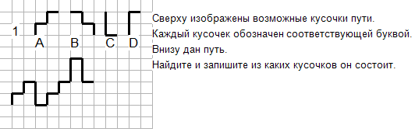
Применение проекта
Ответ:
1. ACADC
Notes:
Существует тип задачек, проверяющий умение детей анализировать – демонстрация.
Ее используют на наборах и кружках
Следовательно нужна программа оптимизирующая процесс создания задач
Благодаря ей задач будет много, а сил и времени препов будет тратиться мало

Slide 3
Цель проекта
Создать программу, генерирующую файлы с особыми задачками
Условие задач:
Сверху изображены возможные кусочки пути.
Каждый кусочек обозначен соответствующей буквой.
Внизу дан путь.
Найдите и запишите из каких кусочков он состоит.

Slide 4
ВВОД
ПРОГРАММА
ВЫХОД
Параметры задач
Условия задач
Шаблоны
Файлы PNG со списком шаблонов, их названиями, путём и условиями
Постоянно обновляющийся файл TXT с ответами

Slide 5
Задачи
Запрос параметров
«Скачивание шаблонов»
Сетчатый экран
Процедуры рисовки
Вывод всех шаблонов с их названиями
Генерация пути
Условия
Нумерация
Файл с ответами
Файл с задачками

Slide 6
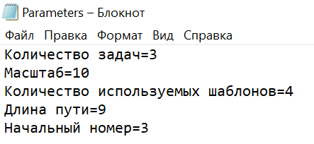

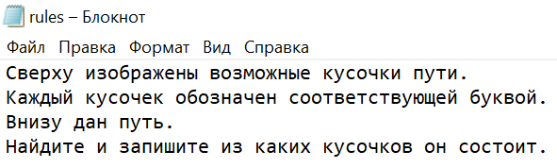
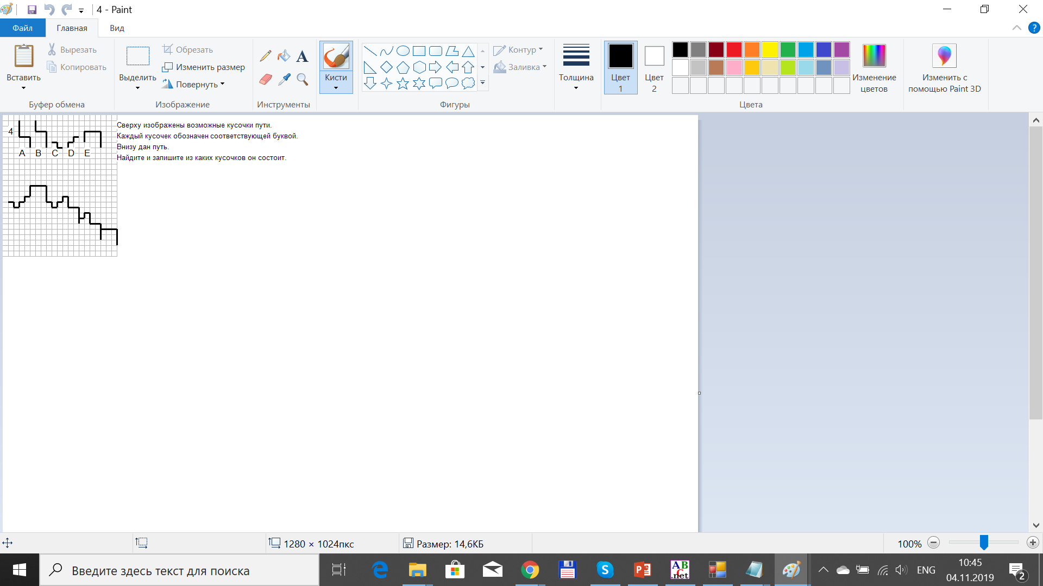
Входные данные
Параметры задач
Шаблоны
Условия

Slide 7
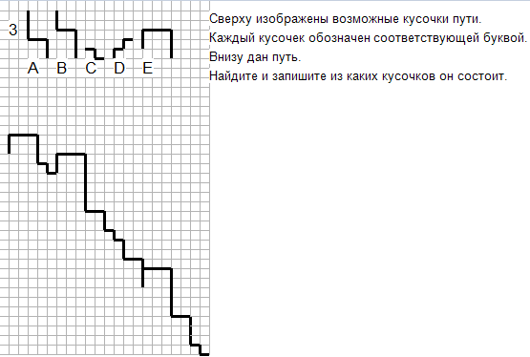

Выходные данные

Slide 8
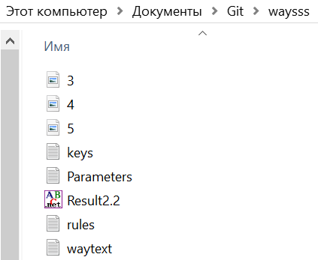

Выходные данные
Ответы

Slide 9
Сложности в программе с вводимыми шаблонами
Недостаток времени
Обработка вводных данных
Данные вводятся так, как их видит пользователь, а не программа
Долго не работал прежний метод вывода в файл
Вылет программы
Неполное стирание картинки
Вылезание за края
Разнонаправленные шаблоны
Залезание на верхнюю линию шаблонов

Slide 10

Спасибо за внимание

